Slide 1
片桐継（カタギリツグ）はいつも怪しい
片桐を知るためのGoogleキーワード
  SandCastle日本語版
  マルチスレッドやまたのおろち
  スレッドプールはキャンセルできない
  わんくまハムスター
  創世のカタギリオン
    一万件と二千件あっても動いてる～♪
→その正体は S/人/謎の着物着付け師（見習い）/

Slide 2
Windowsサービス、作ってみない？
Agenda
  Windowsサービスって何？
  Windowsサービス作りに大切なこと
  .Netの世界のWindowsサービス
  作ってみるWindowsサービス
  まとめ

Slide 3
Windowsサービスって何？
  Microsoft Windows オペレーティングシステム (OS) で長時間動作し、ユーザーとのやりとり無しで特定機能を実行するものである。WindowsサービスはOSのブート時に起動するよう設定でき、Windows が動作中はずっとバックグラウンドで動作する。あるいは、手動で要求したときに動作するようにも設定できる（By Wikipedia）
→要するに何もしなくてもスイッチいれてOSが立ち上がったら勝手に動いてるプログラム
→PC触っている分には動いているのが見えないので、何やってんのかさっぱり判らないプログラム

Slide 4
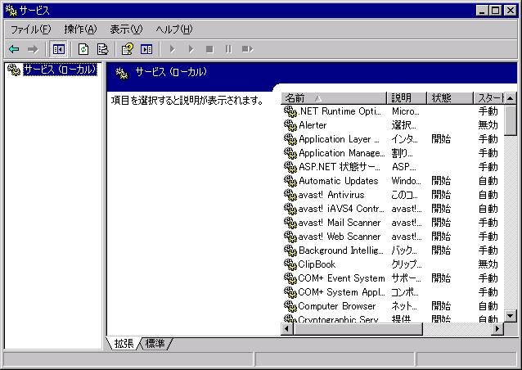
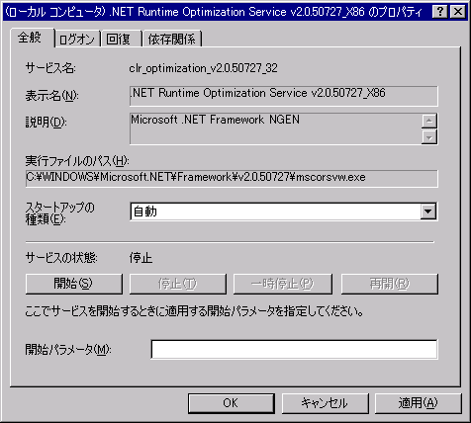
どこで判るの？
「管理ツール」の「サービス」をクリックするとでてきます

Slide 5
どうやって動かすの？
サービスの開始
  サービス画面で開始ボタン
サービスの停止
  サービス画面で停止ボタン
他にも、net コマンド（他のPCのサービス用） や sc コマンド（自分のPCのサービス用）なんかでもできる

Slide 6
その正体は？
Exe形式のプログラムアプリケーション
  でも、どんなexeでもいいのかというとそうじゃない
    コンソール画面が使えない
    Formが使えない
    プロセス停止すると復旧させる手段がない
      PC再起動が一般的
Windowsサービスの動く仕組みを見てみよう

Slide 7
Windowsサービスの動く仕組み
普段、私たちはこっちを操作
こっちでなにやってるかはサッパリ判らない
窓口経由でないと、何も指示できない
サービス
コントロール
アプリケーション
アプリケーション
サービスアプリ
OS
この間には越えられない絶対的な壁がある

Slide 8
Windowsサービスサービス作りに大切なこと
知っておきたいキーワード
  イベントログ（イベントビューア）
  アプリケーション応答制限時間

Slide 9
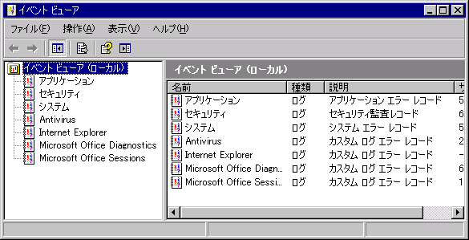
イベントログ（イベントビューア）
サービスの動作のログを書き込みます
  サービスの開始と停止の情報を自動的に書かせることができます
  どの権限で動作しても、サービスプログラムから自由に書き込む事ができる場所です

Slide 10
アプリケーション応答制限時間
サービスコントローラからイベント通知されると、、30秒以内にプロセスが応答（イベント処理終了通知）をしなければなりません。
  30秒以内に通知に対する応答がないと、サービスは例外と判断、プロセスを強制停止します。
  つまり、窓口で顧客から何かを依頼されたら、中の人は30秒以内に窓口に返答をしなくてはなりません。
    中の人が窓口にお願いされてから、他の人に「これお願いね」と頼んで、窓口に「お願いしといたよー」と返事するだけでもOK

Slide 11
.NetFrameworkの世界のWindowsサービス
クラス関係図
ServiceControllerクラス
アプリケーションの登録
イベントの通知・監視
サービスアプリケーション
ServiceBaseクラス
ServiceInstallerクラス

Slide 12
クラス間の微妙な力関係
ServiceControllerからServiceBaseへイベント通知できる
ServiceControllerはServiceBaseの動きを監視できる
ServiceBaseからServiceControllerへの通知・監視・制御はできない（推奨されていない）
ServiceInstallerは、サービスをインストールする時にだけ必要なクラス（実行には不要）

Slide 13
.Netで作ったServiceが動くまでに必要な手続き
ビルドしたExeをServiceInstallerがサービスに登録
ServiceControllerクラスからそのアプリケーションを起動
  以下、ServiceBaseクラスのお仕事
    プロセス開始時にInitializeメソッドが動き、インスタンスを作成
    通知イベントに応答するためにMTA（マルチスレッドアパートメント）でプロセスをスタート
    開始通知イベントに応答→応答処理完了
  ServiceBaseクラスのお仕事は30秒以内
ServiceControllerがサービスのスタートを確認
  30秒以内に応答なければ失敗と判断

Slide 14
作ってみるWindowsサービス
ServiceBaseクラスを継承して作ります。
  サービスアプリケーション自身を作る場合にはServiceControllerは使いません。

Slide 15
作るときのキーワード
まずはこの二つのメソッドを覚えよう
  OnStart
    開始ボタンで通知されてくるイベント
      できること
        モニター用スレッドの起動／待機用スレッドの起動
      してはいけないこと
        サービスプロセスの停止／プロセスの強制終了／時間のかかるループ処理、同期処理
  OnStop
    停止ボタンで通知されてくるイベント
      できること
        子スレッドの停止／サービスプロセスの停止／プロセスの強制終了
      してはいけないこと
        サービスプロセスの継続
これらのメソッドは必ず30秒以内に終了できるように（ｒｙ

Slide 16
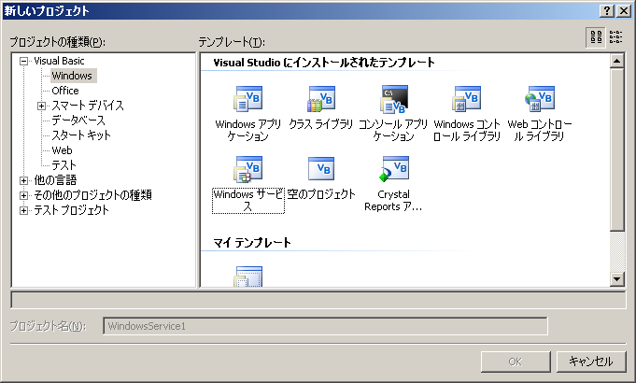
まずは新規プロジェクトを作成
コレを選択

Slide 17
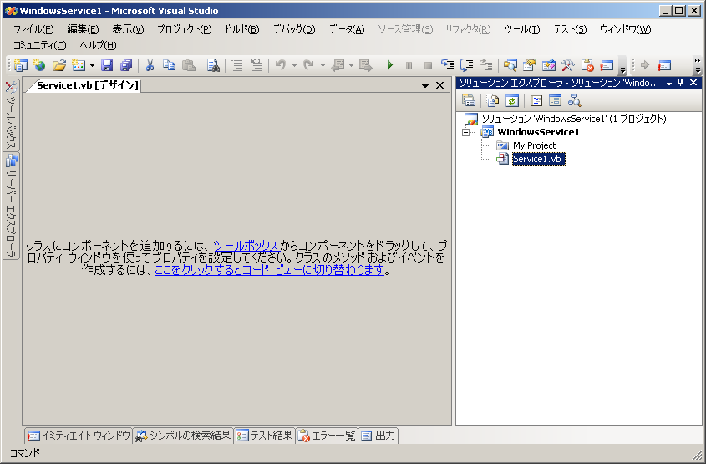
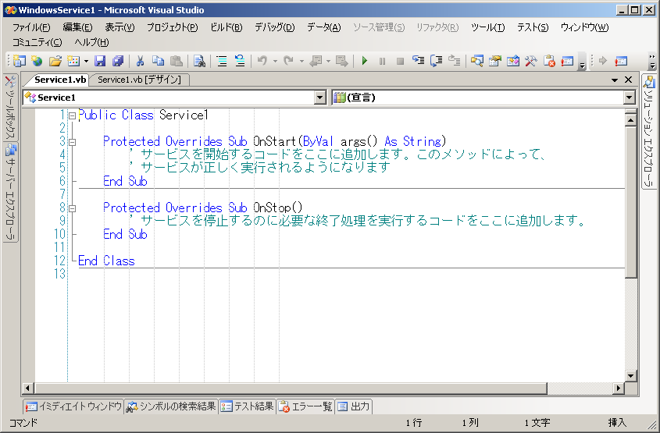
こういうのが出来上がる
↑
クリック

Slide 18
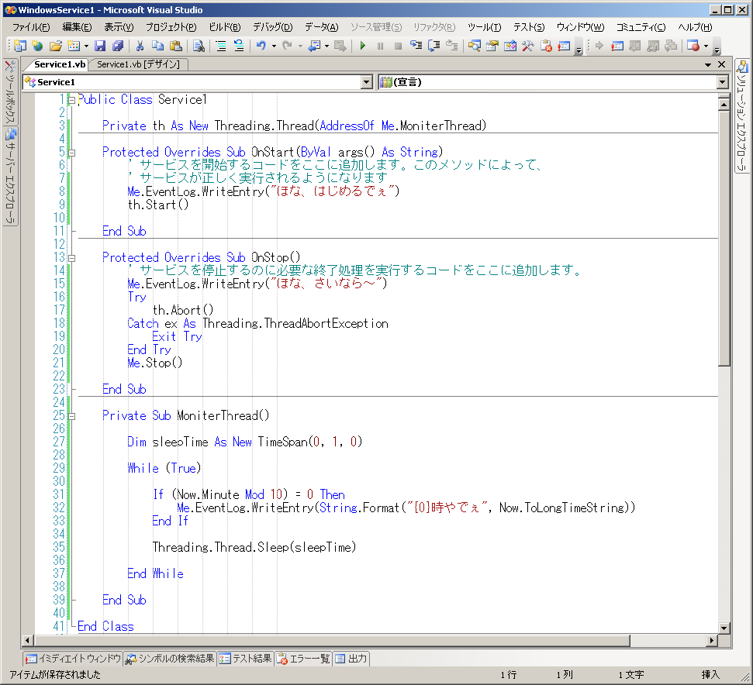
こんなカンジのを作ってみた
START
スレッド起動
10分ごとに
イベントログに
書込み
通知
END
プロセス
終了

Slide 19
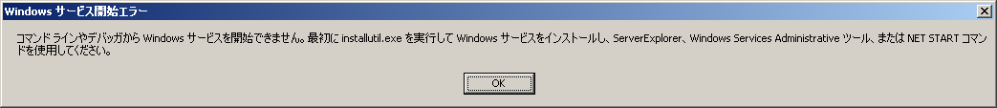
どうやって動かすの？
いつものように動かそうと「▼実行」すると
  サービスプログラムは、インストーラーを使ってサービスに登録してからでないとVisualStudio上でデバッグできません

Slide 20
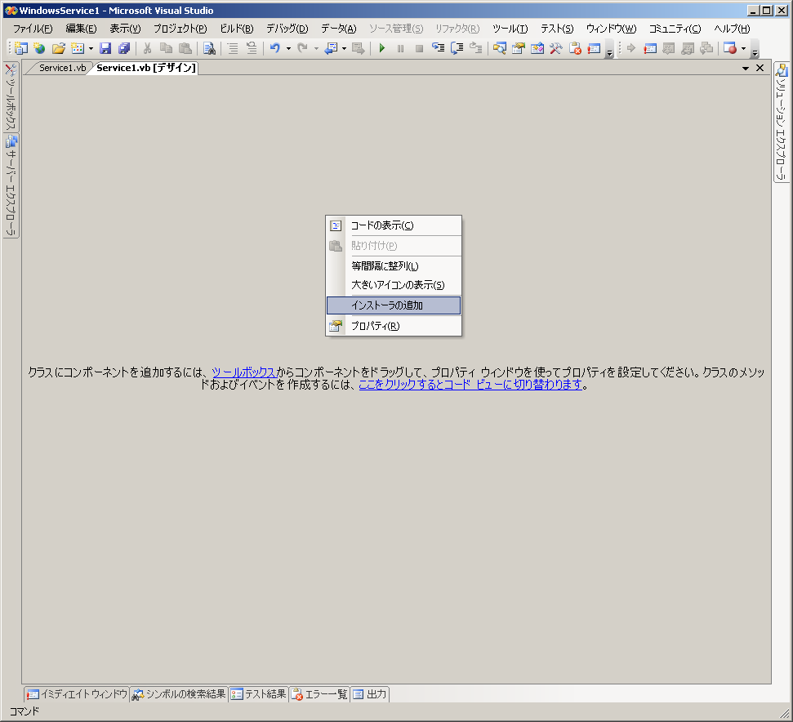
サービスインストーラを設定する
①右クリック
②プロパティを指定して
サービス設定を追加
③設定できたらビルド

Slide 21
インストールしてみよう
MSIを作ってインストール
  セットアッププロジェクトを作ってインストール、楽
  インストール情報を変えたいときに面倒
InstallUtil.exeを使ってインストール
  実行パス指定が面倒
  置換えが楽
SCバッチコマンドでインストール
  コマンド文字列が長くて作るのが面倒
  置換えが楽

Slide 22
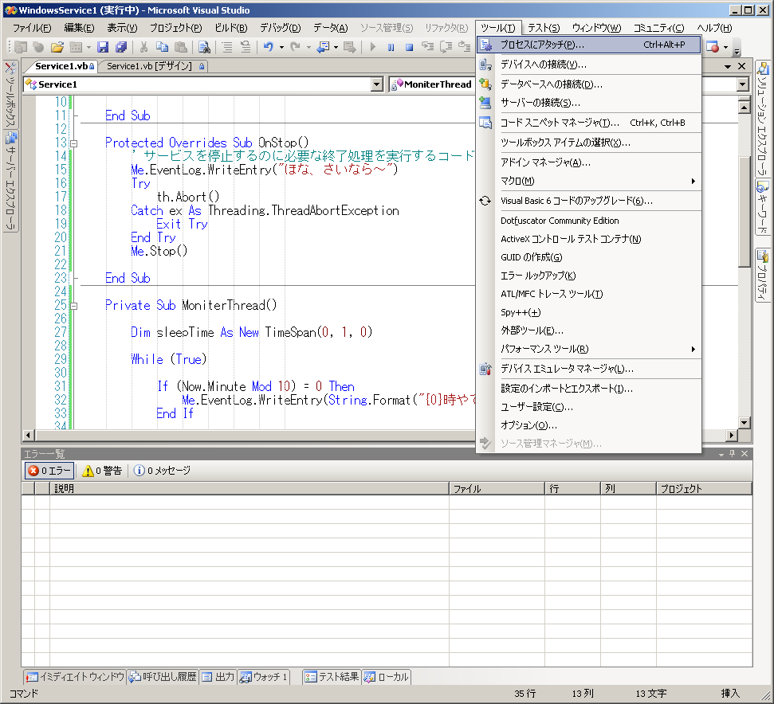
どうやってデバッグするの？
VisualStadioからアタッチしよう
コレを選んで「アタッチ」ボタン

Slide 23
まとめ
.NetFrameworkによって、サービスアプリケーション開発はぐっと楽になった
けれど開発する上で制限、キーワード、クラス関係の理解は必須
使い方や用途は色々とあります。ぜひ、挑戦してみてね！

Slide 24
参考資料
Windows サービス アプリケーション（MSDN）
  http://msdn.microsoft.com/ja-jp/library/y817hyb6(VS.80).aspx
Visual C# in a Windows Service application for a setup project create to how
  http://support.microsoft.com/kb/816169/ja
VB.net Windowsサービス開発テクニック（CQ出版）
  ISBN4-7898-1837-3
Programming Windows Services with Microsoft Visual Basic 2008 (microsoft press)
  ISBN13-978-0-7356-2433-7
  ISBN10-0-7356-2433-X

